Slide 1
Новый порядок применения онлайн-касс.
ИФНС РОССИИ ПО ЗАТО СЕВЕРСК
ТОМСКОЙ ОБЛАСТИ

Slide 2
Новый порядок в цифрах
21
оператор фискальных данных
47
производителей ККТ
7
производителей ФН
917 тыс.
ЮЛ и ИП зарегистрировали ККТ в НО
8
экспертных организаций
170
моделей ККТ в реестре
18
моделей ФН в реестре
2,4 млн.
ККТ зарегистрировано в НО
4,4 млн. ККТ
4,3 млн ФН
экз-в в реестре

Slide 3
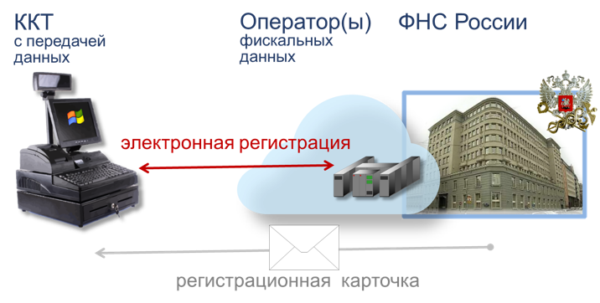
Электронная регистрация ККТ
обеспечение регистрации ККТ в налоговых органах на месте эксплуатации (без посещения ИФНС), в том числе через личный кабинет налогоплательщика
контроль целостности и исправности ККТ при регистрации
максимальная оптимизация процедуры регистрации

Slide 4
Преимущества нового порядка
СНИЖЕНИЕ РАСХОДОВ
- отказ от договора с ЦТО
- увеличение срока службы ФН с 13 до 36 месяцев
АВТОМАТИЗАЦИЯ УПРАВЛЕНИЯ
IT-технологии для планирования, управления и контроля операций
ОТКАЗ ОТ ПЕРВИЧКИ
отсутствие обязанности применения 9 первичных форм отчетности (КМ)
УДАЛЕНАЯ РЕГИСТРАЦИЯ
возможность регистрации ККТ через Личный кабинет налогоплательщика
ЗАЩИТА ПРАВ ПОТРЕБИТЕЛЯ
получение чека на телефон или электронную почту
СОКРАЩЕНИЕ ПРОВЕРОК
создание среды доверия между предпринимателем и налоговым органом

Slide 5
Переходные положения закона
01.07.2018*
01.07.2019
2017 г.
2018 г.
2019 г.
ЮЛ и ИП
на ЕНВД
и патенте (кроме торговли и общепита)
Добровольный новый порядок
Обязательный новый порядок
ИП на ЕНВД
и отдельные виды деятельности на патенте,
не имеющие наемных работников
Добровольный новый порядок
Обязательный новый порядок
* Федеральные законы: от 27.11.2017 № 337-ФЗ
от 03.07.2018 № 192-ФЗ

Slide 6
Срок действия ключа, фискального признака, содержащегося в фискальном накопителе
Срок действия ключа ФП
Не менее 36 месяцев
Категория пользователей ККТ
Услуги, УСН, С/Х, ЕНВД, ПСН
Исключения
Сезонный (временный) характер работы
Одновременное применение специальных налоговых режимов и ОСН
Применение ККТ, не осуществляющей передачу ФД
Не менее 13 месяцев
Торговля подакцизными товарами
Остальные
Применение ОСН и платежные агенты (Пост-е Правит. РФ от 25.01.2017 № 70)
Сезонный (временный) характер работы – письмо ФНС России от 28.05.2018 № ЕД-4-20/10222@

Slide 7
Благодарю за внимание!

